Slide 1
Taloyhtiön energiayhteisö
Taloyhtiöiden energia- ja ilmastoilta 28.10.2026
Veli-Matti Virtanen, Motiva Oy

Slide 2
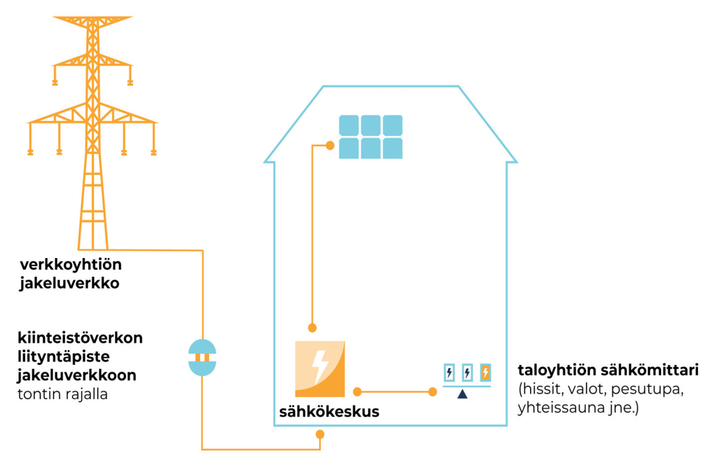
Energiayhteisö pähkinänkuoressa
Ilman energiayhteisöä aurinkosähkö jaetaan:
Kiinteistösähkön sähkönkäyttöpaikalle,
Kiinteistösähkön ylittävä osuus myydään sähköverkkoon.
Notes:
Ylijäämäsähkö jaetaan asunnoille ennalta määrätyn jakosuhteen mukaisesti. Jakosuhde tyypillisesti osakeomistuksen suhteessa, ellei yhtiöjärjestyksessä ole todettu muuta jakotapaa.
Ylijäämäsähkö voidaan myydä sähköverkkoon kahdella tapaa.
SMA mallissa sähkö myydään keskitetysti taloyhtiön toimesta
SMB mallissa jokainen asukas voi vastaa itse ylijäämäsähkön myynnistä, eli solmii oman ylijäämäsähkön myyntisopimuksen
Taloyhtiöissä SMA ehdottomasti toimivin malli.

Slide 3
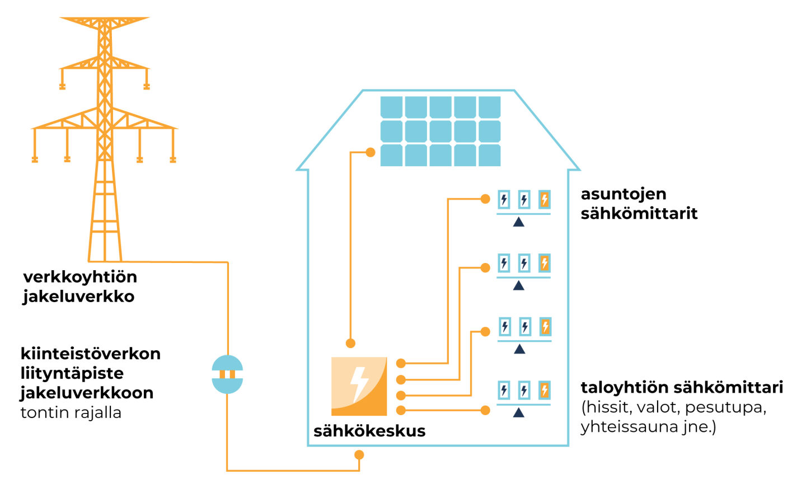
Energiayhteisö pähkinänkuoressa
Energiayhteisön avulla aurinkopaneelien tuottamaa sähköä voidaan jakaa huoneistojen käyttöön.
Tuotettu aurinkosähköä jaetaan:
Kiinteistösähkön sähkönkäyttöpaikalle,
Sen ylittävä osuus hyvitetään asukkaille,
Asukkailta käyttämättä jäänyt sähkö myydään sähköverkkoon.
Laskenta tapahtuu automaattisesti Fingridin datahubissa.
Notes:
Ylijäämäsähkö jaetaan asunnoille ennalta määrätyn jakosuhteen mukaisesti. Jakosuhde tyypillisesti osakeomistuksen suhteessa, ellei yhtiöjärjestyksessä ole todettu muuta jakotapaa.
Ylijäämäsähkö voidaan myydä sähköverkkoon kahdella tapaa.
SMA mallissa sähkö myydään keskitetysti taloyhtiön toimesta
SMB mallissa jokainen asukas voi vastaa itse ylijäämäsähkön myynnistä, eli solmii oman ylijäämäsähkön myyntisopimuksen
Taloyhtiöissä SMA ehdottomasti toimivin malli.

Slide 4
Mitä hyötyjä energiayhteisöstä on?
→ Tuotetun aurinkosähkön omakäyttöaste paranee
→ Mahdollistaa suuremman aurinkosähköjärjestelmän hankinnan siten, että omakäyttöaste pysyy suurena
  Suhteellinen hankintahinta (€/kWp) pienenee
Aurinkosähkölaitteisto saadaan halvemmalla, ja sen käytöstä saadaan parempi korvaus
  Myös elinkaarenaikaset tuotot kasvavat
→ Energiayhteisö parantaa kannattavuutta merkittävästi!

Slide 5
Energiayhteisöistä
Energiayhteisö voidaan perustaa kaikkien jakeluverkonhaltijoiden alueilla maksuttomana palveluna.
Kaikkien energiayhteisöön kuuluvien sähkönkäyttöpaikkojen tulee sijaita samalla kiinteistöllä tai kiinteistöryhmällä, saman sähköliittymän sisällä.
Energiayhteisöön kuuluminen on vapaaehtoista. Energiayhteisöön voidaan liittyä myös jälkikäteen.

Slide 6
Kokemuksia energiayhteisöistä

Slide 7
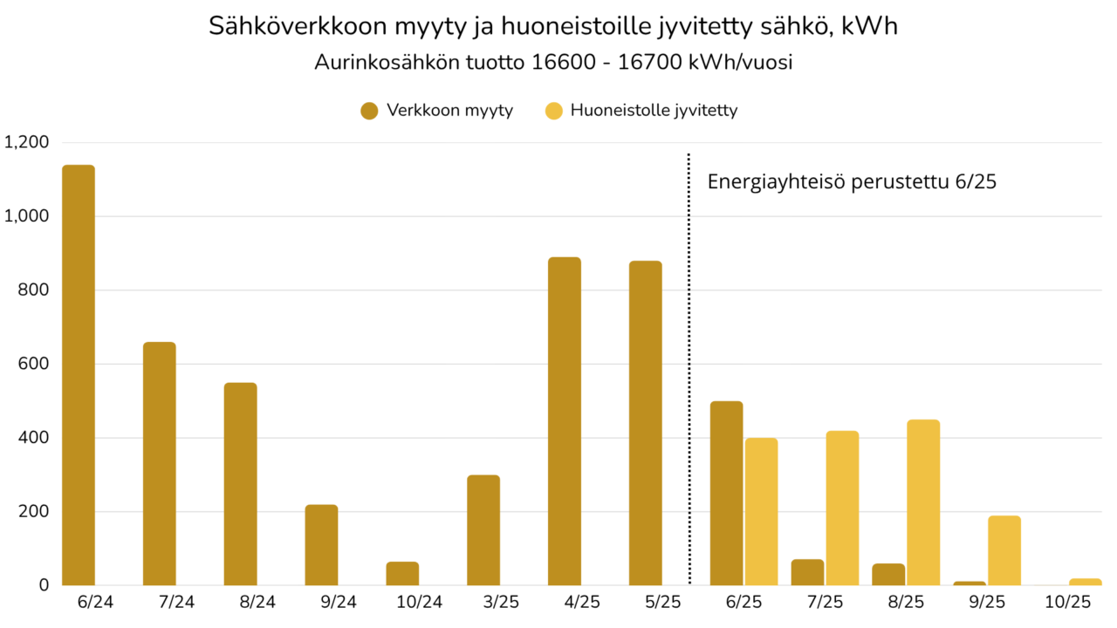
Esimerkkitaloyhtiö 1
Valmistumisvuosi 2005, 40 asuntoa.
Lämmitystapa: Kaukolämpö
Kiinteistönkulutus: 50 000-60 000 kWh/vuosi, koneellinen jäähdytys kasvattaa kulutusta
Kiinteistön ja asuntojen yhteenlaskettu sähkönkulutus noin 300 000 kWh/vuosi
Taloyhtiön alkuperäinen aurinkosähköjärjestelmä: 20 kW
  Tehty päätös järjestelmän koon kaksinkertaistamisesta 41 kW

Slide 8
Esimerkkitaloyhtiö 2
Valmistumisvuosi 1981, 44 asuntoa.
Lämmitystapa: Maalämpö
Kiinteistönkulutus: 96 000 kWh
Taloyhtiön aurinkosähköjärjestelmä:
vuonna 2025: 28 kW
Omakäyttöaste
  ilman energiayhteisöä: 66 %
  Energiayhteisöllä: 82 %
”Energiayhteisön kohdalla on painotettava, että sillä on vain positiivisia vaikutuksia. Huonoin mahdollinen lopputulos on, että hyöty jää nollaan euroon. Riskiä ei käytännössä ole.” – Hallituksen puheenjohtaja

Slide 9
Esimerkkitaloyhtiö 3 (julkaisematon)
Valmistumisvuosi 1991, 18 asuntoa + liiketiloja.
Lämmitystapa: Kaukolämpö
Kiinteistönkulutus: 23 000 kWh
Taloyhtiön aurinkosähköjärjestelmä:
27 kWp, 22 kW invertteri
Energiayhteisöllä on valtava vaikutus aurinkosähkön omakäyttöasteeseen

Slide 10
Mistä lähteä liikkeelle?

Slide 11
Taloyhtiön aurinkosähköselvitys
Aurinkosähköä harkitsevan taloyhtiön kannattaa tilata ensiksi taloyhtiön aurinkosähköselvitys, missä riippumaton asiantuntija selvittää taloyhtiön potentiaalin aurinkosähköhankintaan.
Selvitys sisältää mm:
  Teknisen toteutettavuuden selvitys
  Arviot taloudellisesta mitoituksesta ja investoinnin kannattavuudesta sekä budjettitason hinta-arvio.
    Arvio sähköntuotosta ja sen jakautumisesta.
  Esitys paneelien asennuspaikoista, inverttereiden sijoittelusta ja johdotusten reitityksistä sähkökeskukselle. Mahdollisesti tarkempia teknisiä määrittelyjä.
→ Antaa hyvän pohjan yhtiökokouskäsittelylle. Laatija suositeltavaa pyytää asiantuntijaksi yhtiökokoukseen.
  Selvityksen perusteella tarjouksen voi antaa ilman paikalla käyntiä.
  Selvityksen laatijalta voidaan tilata myös apua tarjousten vertailuun ja projektin valvonta.
Notes:
Taloyhtiön hallituksen sisällä harvoin sellaista asiantuntemusta että hallitus osaisi tehdä riittävät päätökset.. Taloyhtiön hallituksessa menee juupas-eipäs-keskusteluksi vailla parempaa asiantuntemusta.
Parasta on kun asian edistämiseksi voidaan käsitellä ”kovaa faktaa”, ja sen pohjalta tehdä tarvittavat päätökset.
Muuten asiaa saatetaan pallotellaan tonnikaupalla, Sama raha kuluu asian käsittelyyn.
Aurinkosähköselvityksen käyttöön kannustetaan juuri siitä syystä

Slide 12
Energiayhteisön perustaminen ja hallinta
Päätös energiayhteisön perustamisesta
  Energiayhteisön perustamisesta voidaan päättää yhtiökokouksen yksinkertaisella enemmistöllä, samalla kertaa kun paneelihankinnasta päätetään tai myöhemmin.
    Jos paneelit on hankittu aikaisemmin, päätöksen energiayhteisön perustamisesta voi tehdä myös hallitus.
  Samalla päätetään ylijäämäsähkön jakotavasta, vastaako ylijäämäsähkön myynnistä taloyhtiö vai jokainen jäsen erikseen?
Energiayhteisö rekisteröidään jakeluverkonhaltijalle
  Taloyhtiö ilmoittaa jakeluverkonhaltijalle energiayhteisöön perustuvat sähkönkäyttöpaikat, jako-osuudet ja ylijäämäsähkön jakotavan.
Jakeluverkonhaltija rekisteröi energiayhteisön Datahubiin ja hyvityslaskenta alkaa.
Perustamisen jälkeen taloyhtiön vastuulla on ilmoittaa yhteisöön kuuluvien sähkönkäyttöpaikkojen ja jakosuhteiden muutoksista.
→ Perustaminen on helppoa, hallinta ei käytännössä vaadi töitä.
Notes:
Energiayhteisöstä voidaan päättää samalla kertaa kun päätetään aurinkosähköjärjestelmästä, tai myöhemmin.

Slide 13
Lue lisää:
Motiva: Energiayhteisön perustaminen taloyhtiössä
  https://www.motiva.fi/tietopankki/energiayhteiso-taloyhtiossa/
Motiva: Kokemuksia taloyhtiöiden energiayhteisöistä:
  https://www.motiva.fi/tietopankki/kokemuksia-taloyhtion-energiayhteisoista/
HSY: Aurinkosähkön energiayhteisö taloyhtiössä
  https://ilmastoinfo.hsy.fi/verkkokurssit/energiayhteiso/

Slide 14
Kiitos!
Veli-Matti Virtanen

